Slide 1
Unidade 5.2: DML – JUNÇÕES DE TABELAS (JOIN)
Prof. Rodrigo Baroni

Slide 2
SQL-DML: Junções
Usados em consultas (SELECT) que combinam linhas de duas ou mais tabelas ou visões.
As tabelas e/ou visões são especificadas na cláusula FROM
As condições de ligação são especificadas na cláusula WHERE. A ligação é usualmente feita através do relacionamento da chave primária com a chave estrangeira e é denominada condição de junção.
A junção é um subconjunto do produto cartesiano.

Slide 3
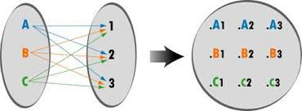
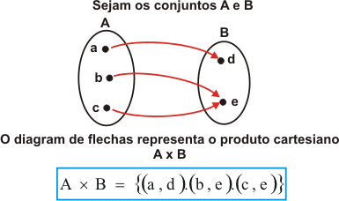
Produto Cartesiano

Slide 4
Funcionario
Tabelas de Exemplo
matricula | nome | cargo | salario | cod-depto | comissao | estado | cidade
10 | Ana | analista | 2800 | 1 | 100 | null | null
20 | Jose | prog. | 1500 | 1 | 200 | MG | BH
30 | Paulo | gerente | 4000 | 1 | 100 | RJ | Rio
40 | Lucas | contador | 1400 | 2 | 300 | RJ | Rio
50 | Luiz | gerente | 3500 | 2 | 200 | MG | Betim
60 | Joel | analista | 3200 | 1 | 100 | ES | Vitoria
Dependente
matricula | Num-dependente | Nome-dependente
10 | 1 | Gabriel
10 | 2 | Luiza
20 | 1 | Guilherme
Depto
cod-depto | nome-depto
1 | Informatica
2 | Contabilidade

Slide 5
Produto Cartesiano
Os registros são relacionados sem levar em consideração as chaves estrangeiras, gerando todas as combinações possíveis
Qtde_registros do produto cartesiano = Qtde_registros da tabela A X Qtde_registros da Tabela B
No exemplo, 12 = 6 X 2
Por isso, cuidado deve ser tomado para não esquecer a condição de junção, pois sem a mesma o comando é executado, mas traz o produto cartesiano.
Select nome_depto, nome
From Depto A, Funcionario B
Nome_depto | nome
Informatica | Ana
Informatica | Jose
Informatica | Paulo
Informatica | Lucas
Informatica | Luiz
Informatica | Joel
Contabilidade | Ana
Contabilidade | Jose
Contabilidade | Paulo
Contabilidade | Lucas
Contabilidade | Luiz
Contabilidade | Joel

Slide 6
Junções: Nomes de Atributos Ambíguos
Duas colunas podem ter o mesmo nome, desde que estejam em tabelas diferentes.
O nome da coluna é então prefixado com o nome da tabela.
SELECT empregado.nome, departamento.nome
FROM funcionario, departamento
WHERE funcionario.dep_id=departamento.id;
Fonte: CASTRO, Profa. Laura (2018)

Slide 7
Junções: Apelidos
Nas consultas com JOIN, colunas de quaisquer tabelas podem ser selecionadas. Pode-se utilizar apelidos (ALIAS) para os nomes das tabelas. Se um campo aparece nas 2 tabelas e é selecionado, é preciso informar de qual tabela o mesmo será exibido.
Apelidos podem ser criados em qualquer consulta SQL, mesmo que a tabela não seja referenciada mais de uma vez
Facilita a escrita da consulta
SELECT F.Pnome, F.Unome
FROM funcionario F, departamento D
WHERE D.Dnome=‘Pesquisa’ AND D.Dnumero=F.Dnr;
Fonte: Adaptado de CASTRO, Profa. Laura (2018)

Slide 8
Funcionario
Tabelas de Exemplo
matricula | nome | cargo | salario | cod-depto | comissao | estado | cidade
10 | Ana | analista | 2800 | 1 | 100 | null | null
20 | Jose | prog. | 1500 | 1 | 200 | MG | BH
30 | Paulo | gerente | 4000 | 1 | 100 | RJ | Rio
40 | Lucas | contador | 1400 | 2 | 300 | RJ | Rio
50 | Luiz | gerente | 3500 | 2 | 200 | MG | Betim
60 | Joel | analista | 3200 | 1 | 100 | ES | Vitoria
Dependente
matricula | Num-dependente | Nome-dependente
10 | 1 | Gabriel
10 | 2 | Luiza
20 | 1 | Guilherme
Depto
cod-depto | nome-depto
1 | Informatica
2 | Contabilidade

Slide 9
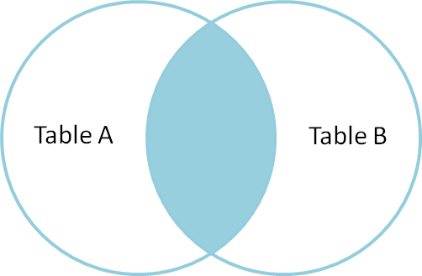
SQL-DML: Junções
Ex:Selecione os nomes dos deptos e de seus funcionários com os cargos, em ordem alfabética do nome do depto e do funcionário
Select nome_depto, nome, cargo
From Depto A, Funcionario B
where A.cod_depto = B.cod_depto
order by 1, 2
Nome_depto | nome | cargo
Contabilidade | Lucas | contador
Contabilidade | Luiz | gerente
Informatica | Ana | analista
Informatica | Joel | Analista
Informatica | Jose | prog.
Informatica | Paulo | gerente

Slide 10
SQL-DML: Junções
Ex: Selecione a média de salários dos funcionários do depto de informática (sem considerar o gerente)
Select avg (salario) as media
From Depto A, Funcionario B
where A.cod_depto = B.cod_depto and nome_depto = ‘Informatica’
and cargo <> ‘gerente’
matricula | nome | cargo | salario | cod-depto | comissao | estado | cidade
10 | Ana | analista | 2800 | 1 | 100 | null | null
20 | Jose | prog. | 1500 | 1 | 200 | MG | BH
30 | Paulo | gerente | 4000 | 1 | 100 | RJ | Rio
40 | Lucas | contador | 1400 | 2 | 300 | RJ | Rio
50 | Luiz | gerente | 3500 | 2 | 200 | MG | Betim
60 | Joel | analista | 3200 | 1 | 100 | ES | Vitoria
Media
2500

Slide 11
SQL-DML: Junções
Ex:Selecione o somatório de salários por nome do departamento, em ordem decrescente do somatório
Select nome_depto, sum (salario) as Soma
From Depto A, Funcionario B
where A.cod_depto = B.cod_depto
group by nome_depto
order by 2 desc
Nome_depto | Soma
Informatica | 11500
Contabilidade | 4900

Slide 12
Funcionario
Tabelas de Exemplo
matricula | nome | cargo | salario | cod-depto | comissao | estado | cidade
10 | Ana | analista | 2800 | 1 | 100 | null | null
20 | Jose | prog. | 1500 | 1 | 200 | MG | BH
30 | Paulo | gerente | 4000 | 1 | 100 | RJ | Rio
40 | Lucas | contador | 1400 | 2 | 300 | RJ | Rio
50 | Luiz | gerente | 3500 | 2 | 200 | MG | Betim
60 | Joel | analista | 3200 | 1 | 100 | ES | Vitoria
Dependente
matricula | Num-dependente | Nome-dependente
10 | 1 | Gabriel
10 | 2 | Luiza
20 | 1 | Guilherme
Depto
cod-depto | nome-depto
1 | Informatica
2 | Contabilidade

Slide 13
SQL-DML: Junções com 3 Tabelas
Ex:Selecione os nomes dos deptos e de seus funcionários que tenham dependentes, em ordem alfabética do nome do depto, do funcionário e do nome do dependente
Select nome_depto, nome, nome_dependente
From Depto A, Funcionario B, Dependente C
where A.cod_depto = B.cod_depto AND B.matricula = C.matricula
order by 1, 2, 3
Nome_depto | nome | Nome_dependente
Informatica | Ana | Gabriel
Informatica | Ana | Luiza
Informatica | Jose | Guilherme

Slide 14

SQL-DML: Junções
TIPOS DE JUNÇÕES:
inner join (equivale à sintaxe tradicional da junção)
left outer join
right outer join
full outer join
CONDIÇÕES:
on <predicado>

Slide 15
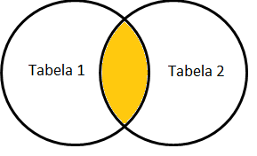
INNER JOIN
SELECT coluna1, coluna2, … colunan
FROM tabela1 INNER JOIN tabela2
ON tabela1.coluna = tabela2.coluna;
Sintaxe alternativa
SELECT coluna1, coluna2, … colunan
FROM tabela1, tabela2
WHERE tabela1.coluna = tabela2.coluna;
Fonte: CASTRO, Profa. Laura (2018)

Slide 16
INNER JOIN
Ex:Selecione os nomes dos deptos e de seus funcionários com os cargos, em ordem alfabética do nome do depto e do funcionário
Select nome_depto, nome, cargo
From Depto A, Funcionario B
where A.cod_depto = B.cod_depto
order by 1, 2
É equivalente a:
Select nome_depto, nome, cargo
From Depto A INNER JOIN Funcionario B
ON A.cod_depto = B.cod_depto
order by 1, 2
Obs: INNER JOIN pode ser
substituído apenas pela palavra
JOIN, já que é o join default
Nome_depto | nome | cargo
Contabilidade | Lucas | contador
Contabilidade | Luiz | gerente
Informatica | Ana | analista
Informatica | Joel | Analista
Informatica | Jose | prog.
Informatica | Paulo | gerente

Slide 17
Funcionario
Tabelas de Exemplo
matricula | nome | cargo | salario | cod-depto | comissao | estado | cidade
10 | Ana | analista | 2800 | 1 | 100 | null | null
20 | Jose | prog. | 1500 | 1 | 200 | MG | BH
30 | Paulo | gerente | 4000 | 1 | 100 | RJ | Rio
40 | Lucas | contador | 1400 | 2 | 300 | RJ | Rio
50 | Luiz | gerente | 3500 | 2 | 200 | MG | Betim
60 | Joel | analista | 3200 | 1 | 100 | ES | Vitoria
Dependente
matricula | Num-dependente | Nome-dependente
10 | 1 | Gabriel
10 | 2 | Luiza
20 | 1 | Guilherme
Depto
cod-depto | nome-depto
1 | Informatica
2 | Contabilidade

Slide 18
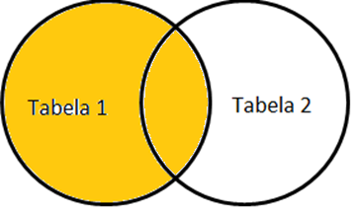
LEFT JOIN
Ex:Selecione os nomes dos funcionários e de seus dependentes, exibindo também funcionários sem dependentes, em ordem alfabética dos nomes
Select nome, nome_dependente
From Funcionario A LEFT OUTER JOIN Dependente B
ON A.matricula = B.matricula
order by 1, 2
Pergunta: Quantos registros seriam exibidos se fosse um
INNER JOIN ?
O número de registros exibidos em um Left Join é no mínimo
igual a um Inner Join, sendo na maioria das vezes maior, pois o
Left Join engloba o Inner Join
nome | Nome_dependente
Ana | Gabriel
Ana | Luiza
Joel
Jose | Guilherme
Lucas
Luiz
Paulo

Slide 19
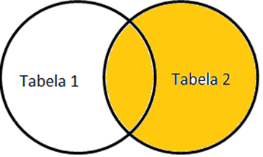
RIGHT JOIN
Ex: Selecione os nomes dos funcionários e de seus dependentes, exibindo também funcionários sem dependentes, em ordem alfabética dos nomes
Select nome, nome_dependente
From Dependente A RIGHT OUTER JOIN Funcionario B
ON A.matricula = B.matricula
order by 1, 2
No RIGHT JOIN, a tabela à direita é quem manda.
Tabela1 LEFT JOIN Tabela2
é igual a Tabela2 RIGHT JOIN Tabela1
Obs: Expressão OUTER pode ser suprimida no Left, Right e FullJoins
nome | Nome_dependente
Ana | Gabriel
Ana | Luiza
Joel
Jose | Guilherme
Lucas
Luiz
Paulo

Slide 20
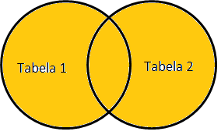
FULL JOIN
Ex:Selecione os nomes dos departamentos e dos funcionários, exibindo departamentos sem funcionários e também funcionários sem departamentos, em ordem alfabética dos nomes
Select nome_depto, nome
From Depto A FULL OUTER JOIN Funcionario B
ON A.cod_depto = B.cod_depto
order by 1, 2
Resultado:
Full Join é a soma do Left Join com o Right Join
Full Join é diferente do Produto cartesiano pois não gera combinações aleatórias
Nome_depto | Nome
Contabilidade | Lucas
Contabilidade | Luiz
Informática | Ana
Informática | Joel
Informática | Jose
Informática | Paulo
Patrimonio
 | Joaquim

Slide 21
UNION (União)
Agrega resultados de comandos SELECT. Deve existir compatibilidade de colunas e as linhas duplicadas são desprezadas.
UNION ALL: não elimina tuplas duplicadas
Equivale a operação de união da teoria dos conjuntos. Pode atuar em tabelas diferentes desde que a compatibilidade seja respeitada.

Slide 22
UNION (União)
Ex:Selecione os nomes e estados dos funcionários de MG e do RJ, marcando os de MG com um asterisco
Select nome, estado, ‘*’ From Funcionario where estado = ‘MG’ UNION
select nome, estado, ‘ ‘ from funcionario where estado = ‘RJ’
matricula | nome | cargo | salario | cod-depto | comissao | estado | cidade
10 | Ana | analista | 2800 | 1 | 100 | null | null
20 | Jose | prog. | 1500 | 1 | 200 | MG | BH
30 | Paulo | gerente | 4000 | 1 | 100 | RJ | Rio
40 | Lucas | contador | 1400 | 2 | 300 | RJ | Rio
50 | Luiz | gerente | 3500 | 2 | 200 | MG | Betim
60 | Joel | analista | 3200 | 1 | 100 | ES | Vitoria
Nome | Estado
Jose | MG | *
Paulo | RJ
Lucas | RJ
Luiz | MG | *

Slide 23
UNION (União)
Selecione os funcionários recém-admitidos com uma mensagem de Bem-Vindo e os que completaram 5 anos de casa com Parabéns
SELECT MATRIC_TEMP, NOME, ‘BEM-VINDO’
FROM ENTREVISTAS
WHERE POSICAO = ‘ADM’ AND
UNION
SELECT MATRICULA, NOME, ‘PARABENS’
FROM FUNCIONARIOS
WHERE ANOS = 5
ORDER BY 2

